Slide 1
Från idé till projekt(plan)
Projektledning med inriktning mot social innovation och samhällsentreprenörskap
Fredrik Björk

Slide 2
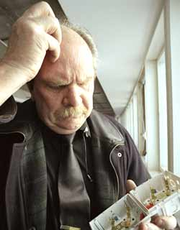
Var börjar projektet?
Ett problem som behöver lösas
En vision om förändring
En idé som man vill genomföra

Slide 3
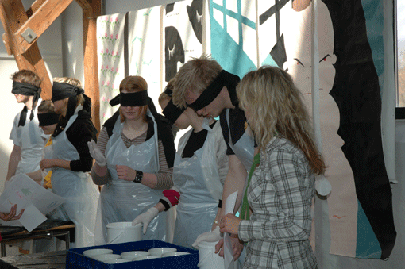
Initiering
Projektet befinner sig i initierings- eller designfasen – denna del av projektet kan också kallas för prejekt
I denna fas är det viktigt att ha en öppen inställning – exakt hur projektet skall se ut skall fortfarande vara ganska öppet för förändringar/anpassningar
Undvika att direkt kasta sig över ”lösningar”

Slide 4
Projektdesign
Identifiera och klargöra utmaningen – situationsanalys
(LFA-metoden: ”problemträd”)
Backcasting – analys av ett önskvärt framtidsläge
Förändringsteori > ”hur skall vi komma härifrån till dit?”
Design-tänkande (”Design thinking”)
Processinriktat förhållningssätt

Slide 5
En idé man vill genomföra?
”En möjlighet som öppnar sig”
”Skulle man inte kunna göra…”
”Vi var i XXX och såg YYY, det skulle man kanske kunna göra här i WWW?”
Handlingsinriktat – entreprenöriellt

Slide 6
Kunskapsutveckling i projektet
Tillgänglig information & kunskap
Beslutens betydelse
Start
Projektförlopp
Slut
”Projektplanläggningens dilemma”

Slide 7

Analysera!
I rimlig utsträckning – beroende på omfattning och risker
Försöka ställa frågor man normalt inte ställer – vända och vrida på saker/ ifrågasätta vardagliga föreställningar
Bakomliggande faktorer?
Förutsättningar (sociala, ekonomiska, politiska etc.; lokala /globala)?
Bryta ner i aktörer/krafter/processer

Slide 8

Jag. Vi.
Varför är det här viktigt för mig?
Vilken roll vill jag spela i projeket – vad vill jag skall hända efter projektets slut?
Varför skall just jag/vi göra projektet – vilka särskilda resurser/förmågor/behov har jag/vi?
Värdegrund/principer

Slide 9
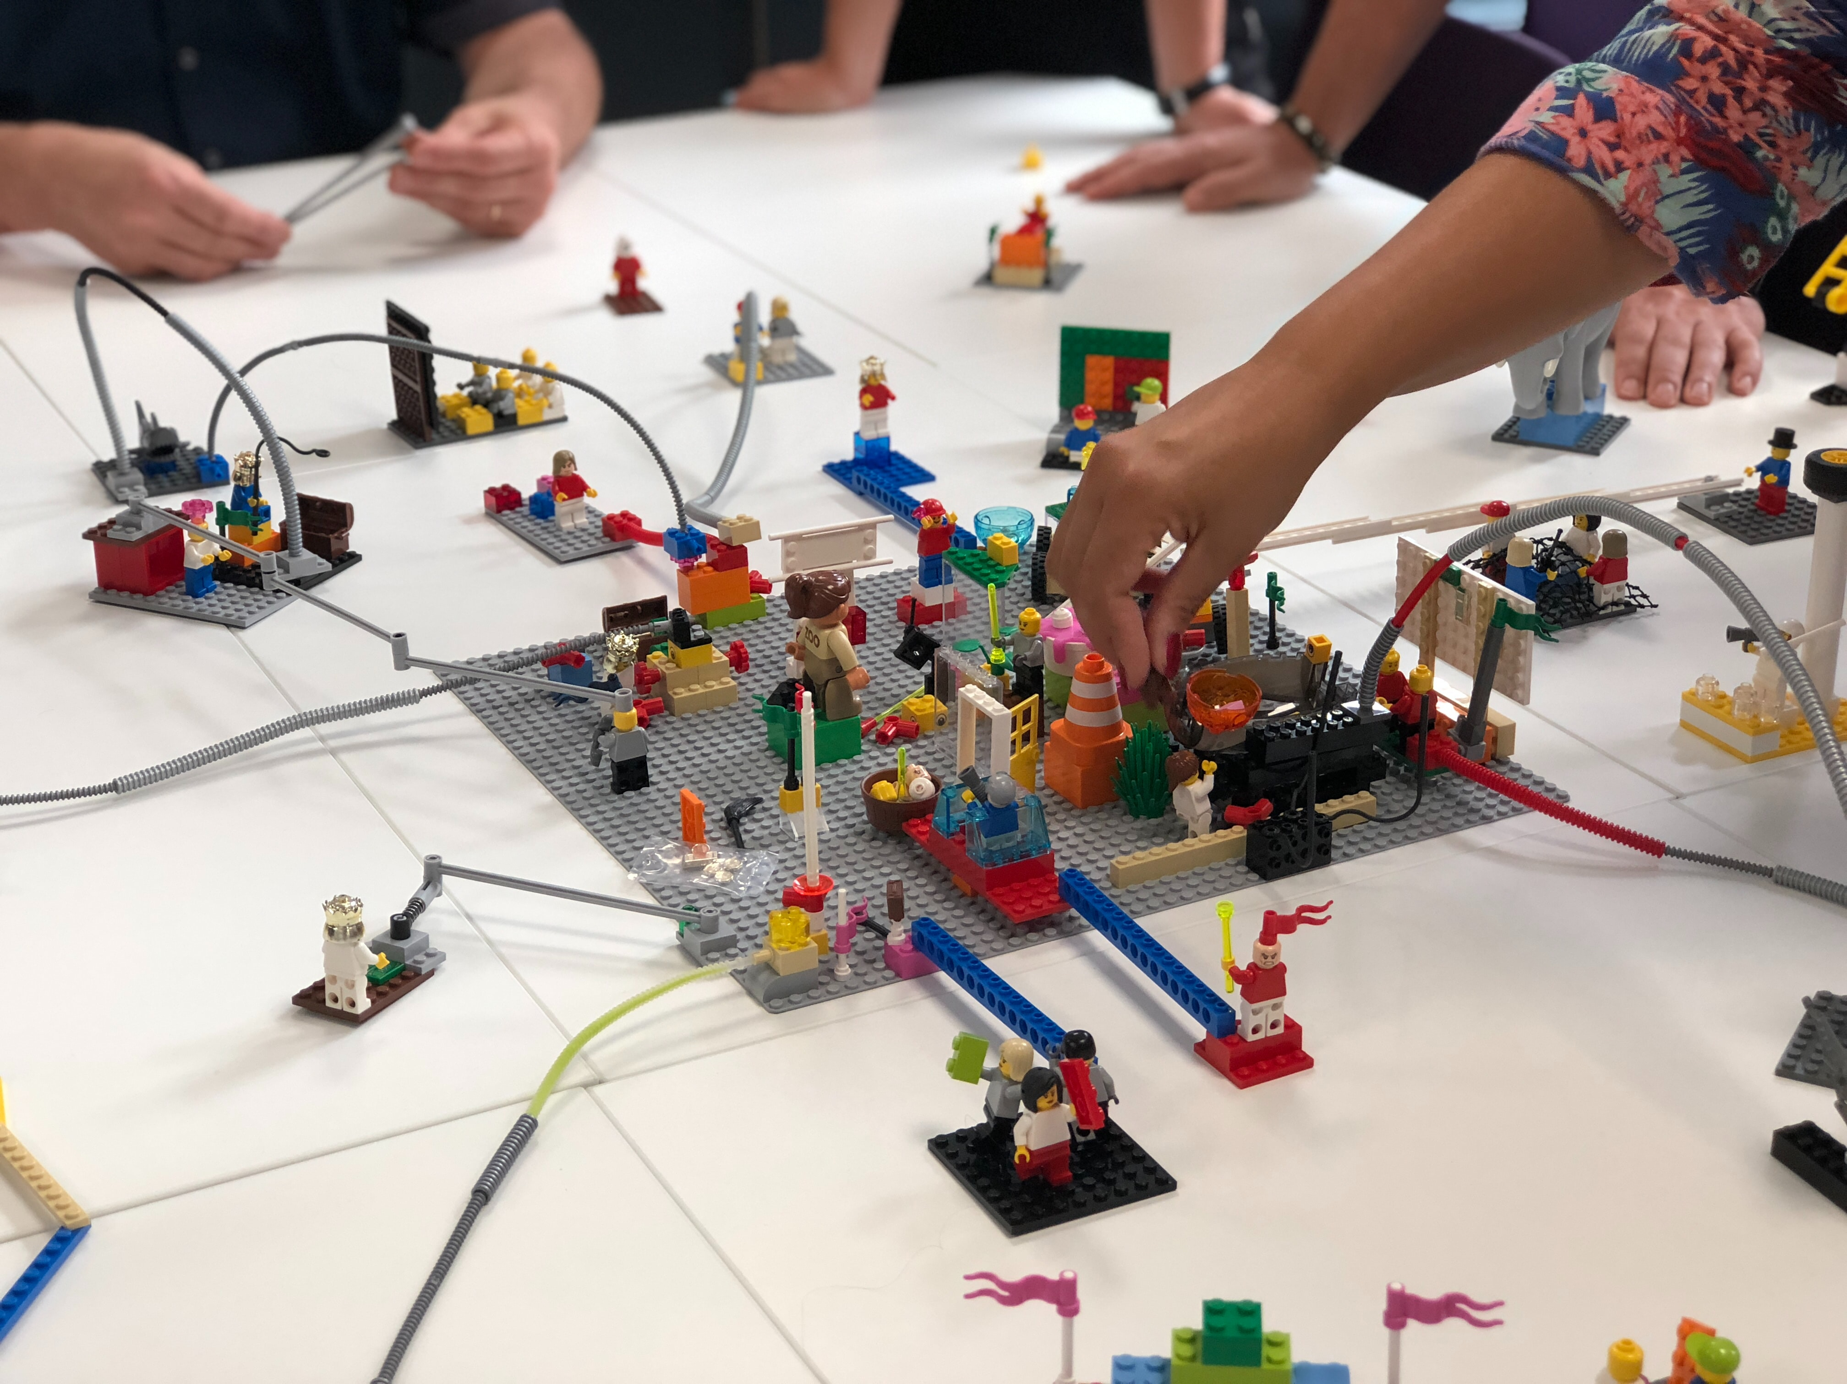
Nu är ansatsen analyserad
Gå vidare när man har tillräcklig kunskap
Dags att börja tänka på produktmål = vad skall vara projektets slutgiltiga produkt
Hur skall detta definieras?
Samt projektets effektmål = vad skall vara projektets långsiktiga konsekvenser
I stora drag – inte på detaljnivå
Notes:
Photo by Amélie Mourichon on Unsplash

Slide 10

Resursbehov
Vilka kompetenser kommer att behövas? Var kan vi hitta dessa?
Vilka resurser i stort kommer att behövas? Var kan vi finna dessa?
Finansiering?

Slide 11

Vilka skall vara med?
Hur kan de bidra?
Vilken roll skall de spela?
Vilken roll skall jag spela?
(Förankra i sin organisation)
Nu kan det vara dags att ge sig på att göra en projektplan/projektansökan!

Slide 12
Slut på del 1!

Slide 13
Projektplan
Notes:
13

Slide 14
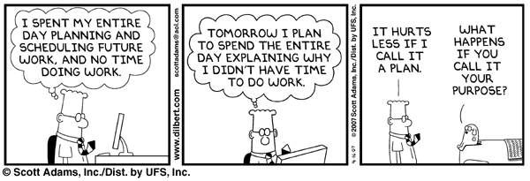
Planering tar tid…

Slide 15
Syftet med planering
Att hantera osäkerhet > ju mindre osäkerhet man kan acceptera i ett projekt, desto mer detaljplanering behövs
VAKSAMHET så att inte planeringen dödar kreativiteten
Överblick
Struktur, organisation
Kommunikation
Resursfördelning
Notes:
15

Slide 16
Övergripande projektplan
Kommunikationsverktyg – ett sätt att berätta för andra vad projektet skall handla om
Syftar till att ge en ”helikopterbild” av projektet
Parallell i företagssammanhang: Affärsplan (se ex. http://www.foretagande.se/Affarsplanen.html)
Viktigt att fånga intresset > berätta varför just detta projektet är så viktigt! Vad är det som gör det värt att satsa på?
Olika typer av mottagare: Projektmedlemmar, samarbetspartners, finansiärer, målgruppen

Slide 17
Övergripande projektplan
Sammanfattning
Bakgrundsbeskrivning – motivering till projektet
Målformulering (produktmål/effektmål) – vad skall projektet göra
Avgränsning (tid, plats, målgrupp etc)
Översiktlig aktivitetsplan
Översiktlig tidsplan - milstolpar
Projektbudget
Organisationsplan (-struktur) > Intern/extern
Notes:
17

Slide 18
Milstolpar
Ett givet resultat uppnått vid en fastlagd tidpunkt
Typer av milstolpar:
  Beslutspunkter
  Koordinationstillfällen
  Godkännande
  Färdigställande
  Ansvarsöverlämnanden
Notes:
18

Slide 19
Exempel på milstolpar
Undersökningar färdiga
Planer godkända
Kunskap och kompetenser har uppnåtts
Resultat har utvärderats
Prioriteter har satts
Beslut har tagits

Slide 20
Bra milstolpar
är begripliga (för en utomstående part)
anknyter till mål i projektet
utgör en meningsfull del av ett projektförlopp
är hanterbara
viktiga beslutspunkter i projektet måste vara milstolpar
bra som motivationsfaktor och kommunikationsmedel
Innebär en bra överlämning till nästa etapp (staffettlopp)

Slide 21
Notes:
Photo by christian buehner on Unsplash

